Slide 1

三
项目案例：迷你DVD管理器

Slide 2
训练的技能点
能理解程序基本概念 – 程序、变量、数据类型
会使用顺序、选择、循环、跳转语句编写程序
会使用数组、操作字符串
会使用带参方法
会定义类、创建和使用对象
使用SimpleDateFormat类对字符串进行日期格式化

Slide 3
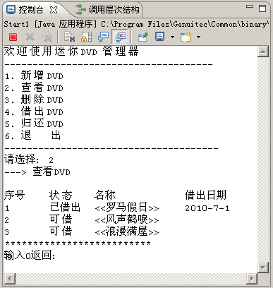

任务描述
系统概述
为某音像店开发一个迷你DVD管理器，实现DVD碟片的管理，包括如下功能：
新增DVD
查看DVD
删除DVD
借出DVD
归还DVD
演示案例：迷你DVD管理器

Slide 4
问题分析1：整体开发思路
系统开发步骤
明确需求
设计对象保存DVD信息
设计技术框架
采用Java技术
编码顺序
1、数据初始化
2、菜单切换
3、完成各种DVD管理操作
测试

Slide 5
问题分析2：界面交互设计
界面交互设计的原则
统一性原则
界面风格统一： 用相同方式展现相同类型的数据，如：日期类型
交互风格统一： 用相同方式完成相同类型的操作，如：录入日期
美观性原则
界面美观大方
易用性原则
操作方式自然、易理解

Slide 6
难点分析1：理解业务
如何保存DVD信息 ？
如何访问DVD信息？
如何删除DVD信息 ？
如何计算租金 ？

Slide 7
难点分析2：如何保存DVD信息
使用数组对象保存DVD信息
每张DVD的信息都包括名称、是否可借的状态以及借出的日期
包含多张DVD
参考代码
也可以采用对象数组来保存信息
DVD [ ] dset=new DVD[50];
public class DVDSet{
String[ ] name = new String[50];//DVD名称数组
int[ ] state = new int[50]; //DVD借出状态：0已借出/1可借
String[ ] date=new String[50]; //DVD借出日期
}

Slide 8
难点分析3：如何访问DVD信息
访问DVD信息
创建DVD对象数组dvd后，访问第i+1张DVD信息
名称：dvd.name[i]
状态：dvd.state[i]
借出日期：dvd.date[i]
参考代码
DVDSet dvd = new DVDSet();
…
System.out.println(dvd.name[i] );
System.out.println(dvd. state[i] );
System.out.println(dvd. date[i] );
…

Slide 9
难点分析4：如何计算租金
计算租金
租金=日期差*（租金/每天）
计算日期差
借出日期利用“年-月-日”的字符串形式保存，可利用类SimpleDateFormat对字符串进行日期格式化，再求日期差
参考代码
SimpleDateFormat sd=new SimpleDateFormat("yyyy-MM-dd");
…
Date d1=sd.parse(dstr1);
Date d2=sd.parse(dstr2);
charge=(d2.getTime()-d1.getTime())/(24*60*60*1000);//得到日期差

Slide 10
开发计划
用例1：数据初始化[20分钟]
用例2：实现菜单切换[25分钟]
用例3：实现查看DVD信息[20分钟]
用例4：实现新增DVD信息[20分钟]
用例5：实现删除DVD信息[25分钟]
用例6：实现借出DVD业务处理[25分钟]
用例7：实现归还DVD业务处理[25分钟]
用例8：实现借出排行榜[20分钟]

Slide 11

用例1：数据初始化2-1
需求说明
初始化DVD信息
思路分析
创建项目MiniDvd
创建类DVDSet，添加相应属性
创建类DVDMgr，添加方法initial()，初始化三张DVD碟片信息
完成时间：20分钟
name | State | date
罗马假日 | 0 | 2010-7-1
风声鹤唳 | 1
浪漫满屋 | 1

Slide 12
用例1：数据初始化2-2
功能测试
创建类DVDSet
创建类DVDMgr，初始化DVD碟片信息
功能测试
互相验证完成的程序功能
小组长检查本组完成情况

Slide 13
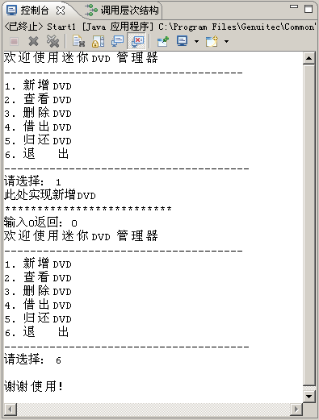
用例2：实现菜单切换2-1
需求说明
编写程序入口，实现菜单显示和切换
思路分析
创建方法startMenu()，实现菜单切换
创建方法returnMain() ，返回主菜单
编写类Start，实现程序入口
难点提示
使用switch语句实现菜单切换
完成时间：25分钟

Slide 14
用例2：实现菜单切换2-2
功能测试
实现菜单切换
输入非数字时程序报错
功能测试
互相验证完成的程序功能
小组长检查本组完成情况

Slide 15
用例3：实现查看DVD信息2-1
需求说明
遍历dvd，获取数组元素信息，并进行显示
思路分析
在类DVDMgr中创建方法search()，完成功能要求
根据状态值输出“已借出”或“可借”
难点提示
循环结束条件： dvd.name[i]==null
完成时间：20分钟

Slide 16
用例3：实现查看DVD信息2-2
功能测试
正确输出所有DVD信息
正确输出DVD状态信息
输出格式正确
功能测试
互相验证完成的程序功能
小组长检查本组完成情况

Slide 17
共性问题集中讲解
共性问题集中讲解
常见调试问题及解决办法
代码规范问题

Slide 18
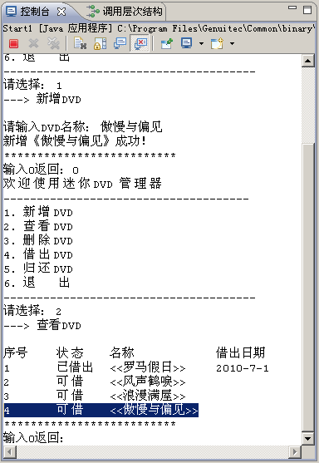
用例4：实现新增DVD信息2-1
需求说明
向dvd数组增加一条DVD信息，实现新增DVD信息
思路分析
在类DVDMgr中创建方法add()，完成功能要求
定位新增位置
插入DVD信息，状态值为1
难点提示
定位新增位置：第一个name为null的位置
完成时间：20分钟

Slide 19
用例4：实现新增DVD信息2-2
功能测试
正确新增DVD
功能测试
互相验证完成的程序功能
小组长检查本组完成情况

Slide 20
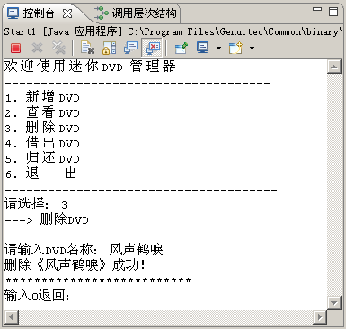
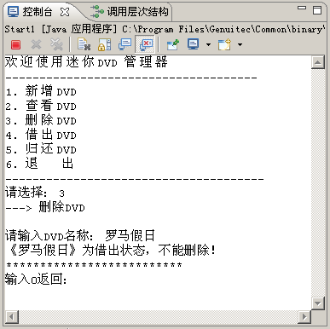
用例5：实现删除DVD信息2-1
需求说明
按照输入的名称，删除指定DVD信息
思路分析
查找要删除元素
通过把后面的元素依次前移一位，实现删除；
最后一个不为空元素置空
难点提示
不允许删除借出状态的DVD
不存在指定DVD，给出提示
完成时间：25分钟

Slide 21
用例5：实现删除DVD信息2-2
功能测试
正确删除未借出DVD
删除借出状态的DVD，给出相应提示
指定删除不存在的DVD，给出相应提示
功能测试
互相验证完成的程序功能
小组长检查本组完成情况

Slide 22
共性问题集中讲解
共性问题集中讲解
常见调试问题及解决办法
代码规范问题

Slide 23
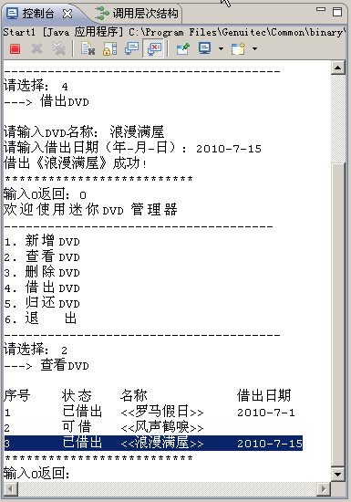
用例6：实现借出DVD业务处理2-1
需求说明
按照输入的名称，借出指定DVD
思路分析
查找要借出的DVD
判断是否存在
判断是否已借出
如果可借，修改state值
难点提示
各种情况的判断条件
完成时间：25分钟

Slide 24
用例6：实现借出DVD业务处理2-2
功能测试
正确借出匹配的未借出DVD
借出匹配的已借出DVD，给出相应提示
借出无匹配的DVD，给出相应提示
功能测试
互相验证完成的程序功能
小组长检查本组完成情况

Slide 25
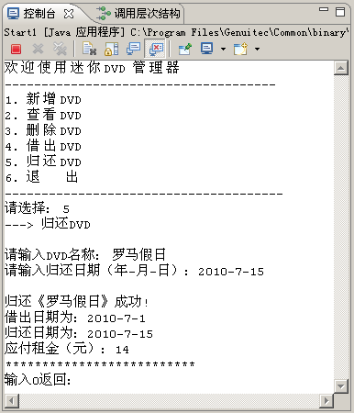
用例7：实现归还DVD业务处理2-1
需求说明
编写方法 returnDvd()，实现归还DVD，并计算租金
思路分析
查找要归还的DVD
判断是否存在
判断是否未借出
如果已借出，修改state值，并计算和输出租金
难点提示
字符串-日期转换
完成时间：25分钟

Slide 26
用例7：实现归还DVD业务处理2-2
功能测试
正确归还借出状态的DVD
归还未借出的DVD，给出相应提示
归还不存在的DVD，给出相应提示
功能测试
互相验证完成的程序功能
小组长检查本组完成情况

Slide 27
共性问题集中讲解
共性问题集中讲解
常见调试问题及解决办法
代码规范问题

Slide 28
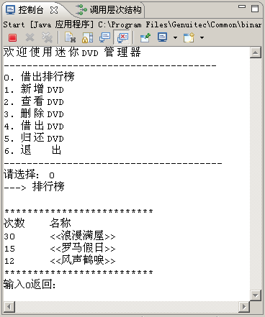
用例8：实现借出排行榜3-1
需求说明
增加菜单项“借出排行榜”，实现借阅次数从大到小的顺序显示借出排行榜
思路分析
DVDSet中添加属性count
为count赋初始值
利用冒泡排序实现排行榜
每次借出成功后，count++
难点提示
冒泡算法
完成时间：20分钟

Slide 29
用例8：实现借出排行榜3-2
冒泡排序算法
依次比较相邻两个数，将小数放前，大数放后。需比较n-1趟
第一趟：依次比较第1个数和第2个数、第2个数和3个数，直至最后两个数。第一趟结束，将最大数放到了最后
第二趟：依次比较第2个数和第3个数、第3个数和4个数，直至最后两个数。
依次进行第三趟...第n-1趟，最终排序完成
冒泡排序示例
public static void main(String[] args) {
int arr[ ] = { 10, 20, 50, 40, 23, 45, 60 };
for (int i = 0; i < arr.length-1; i++) {
for (int j = i + 1; j < arr.length; j++) {
if (arr[i] > arr[j]) {
int tempc = arr[i];
arr[i] = arr[j];
arr[j] = tempc;
}
}
}
//输出排序后数组
for (int i = 0; i < arr.length; i++) {
System.out.println(arr[i]);
}
}
利用冒泡排序算法进行排序
Notes:
/*冒泡排序算法： */

Slide 30
用例8：实现借出排行榜3-3
功能测试
正确输出借出排行榜
输出格式正确
功能测试
互相验证完成的程序功能
小组长检查本组完成情况

Slide 31
项目总结
项目展示
讲解要点：
完成情况、技能总结、经验分享、项目收获
表达要求：
清晰流畅、有条理、重点突出

Slide 32
技能总结
主要技能点
选择结构、循环结构、二重循环结构
数组
类和对象
SimpleDateFormat类
项目流程
需求→设计→开发→测试→部署→用户培训
设计：数据库设计、技术框架设计、交互设计
Notes:
总结项目中用到的技能

Slide 33
作业
课后作业
必做
编写《MyShopping项目感想》，不少于500字
选做
教员备课时在此添加内容
提交时间：xxx
提交形式：xxx
预习作业
背诵英文单词
教员备课时在此添加内容

Slide 34


